Slide 1

Единая модель профориентационной работы в образовательных организациях (Профориентационный минимум)

Slide 2


это комплекс мероприятий по подготовке обучающихся к профессиональному самоопределению в соответствии с личным набором качеств, интересов, способностей, состояния здоровья и потребностей развития общества, имеющая комплексный подход в образовательной, воспитательной и иных видах деятельности.

Slide 3
Внедрение единой модели профориентации
Письмо МП РФ № АБ-2324/05 от 01.06.2023 г. «О внедрении Единой модели профессиональной ориентации»
Методические рекомендации по реализации профориентационного минимума для образовательных организаций российской федерации, реализующих образовательные программы основного общего и среднего общего образования.
Приказ МОиН РТ от 23.08.2023 №под-1484/23 «Об утверждении перечня общеобразовательных организаций, планирующих реализацию профориентационного минимума в 2023-2024 году»
Приказ Управления образования от 31.08.2023 №745«О реализации профориентационного минимума в общеобразовательных учреждениях Азнакаевского муниципального района в 2023-2024 году»

Slide 4
Цель профориентационного минимума
– формирование единого профориентационного пространства в системе общего образования Российской Федерации, обеспечивающего готовность выпускников общеобразовательных организаций к профессиональному самоопределению.

Slide 5
Задачи
Развитие нормативно-правового обеспечения;
Разработка содержательного наполнения профориентационной работы;
Систематизация и обогащение инструментами и практиками моделей ПО;
Повышение квалификации специалистов, осуществляющих ПО;
Взаимодействие с профессиональными образовательными организациями, работодателями, родительским сообществам;
Поддержка обучающихся “группы риска”.

Slide 6
Методические рекомендации разработаны в соответствии
Федеральным законом от 29.12.2012 № 273-ФЗ “Об образовании в Российской Федерации” (ред. от 01.03.2020) (п.2 ст.42; п.3 ст.66; п.1 ст. 75);
Федеральным законом от 31.07.2020 N 304-ФЗ “О внесении изменений в Федеральный закон “Об образовании в Российской Федерации” по вопросам воспитания обучающихся, во исполнение поручений Президента РФ Пр-328 п.1 от 23.02.2018 года, Пр-2182 от 20.12.2020 года”;
Письмом Министерства просвещения РФ от 5 июля 2022 г. № ТВ-1290/03 "О направлении методических рекомендаций";
Примерной рабочей программой воспитания для общеобразовательных организаций (одобрена решением федерального учебно-методического объединения по общему образованию, протокол от 23 июня 2022 г. № 3/22);
Федеральными государственными образовательными стандартами основного общего образования (Приказ от 17.12.2010 №1897 в ред. от 08.11.2022) и среднего общего образования (Приказ от 17.05.2012 №413 в ред. от 12.08.2022);
Программой курса внеурочной деятельности «Билет в будущее» (одобрена решением федерального учебно-методического объединения по общему образованию, протокол от 29 сентября 2022 г. № 7/22);
Примерной рабочей программой курса внеурочной деятельности «Профориентация» (Одобрена решением федерального учебно-методического объединения по общему образованию, протокол 5/22 от 25.08.2022 г.)

Slide 7
Профминимум
универсальный набор практик и инструментов для проведения мероприятий по профессиональной ориентации учащихся
ключевой элемент единой модели профориентации для школьников, определенной в письме Министерства просвещения № 05-848.
единая модель профориентации направлена на эффективный выбор будущей профессиональной траектории.
разработан для учащихся 6-11 классов.

Slide 8
Профминимум включает три уровня
уровень | кол-во часов
базовый | 40 часов
основной | 60 часов
продвинутый | 80 часов

Slide 9
Цель профминимума по уровням
уровень | цель
базовый | активизация профессионального самоопределения обучающихся, формирование основ карьерной грамотности
основной | формирование готовности к профессиональному самоопределению (ГПС)
продвинутый | формирование готовности к профессиональному самоопределению с использованием формата профильных предпрофессиональных классов

Slide 10
Задачи профминимума по уровням
базовый | организация первичной профориентационной помощи; развитие представлений о современном разнообразии профессий и специальностей, информирование о содержании деятельности востребованных на рынке труда специалистов; развитие мотивации обучающихся к профессиональному самоопределению; диагностика склонностей и интересов.
основной | построение системы содействия профессиональному самоопределению, обогащение практиками региональных моделей ПО, выявление исходного уровня готовности к профессиональному самоопределению, информирование обучающихся о специфике рынка труда и системе профессионального образования, формирование у обучающихся профориентационных компетенций, совершенствование профессиональных компетенций специалистов, ответственных за ПО, повышение активности и ответственности родителей.
продвинутый | все задачи основного уровня, организация взаимодействия с партнерами, реализация программ профессиональной подготовки.

Slide 11
Организационные и методические условия
Назначить ответственного за профориентацию, не ниже заместителя директора.
Выбрать специалистов, включая педагогов-предметников, классных руководителей и педагогов-психологов, для организации ПР.
Обучить специалистов методам проведения профориентационной деятельности.
Сформировать учебные группы, определить количество участников из 6-11 классов и разработать план ПР.
Организовать использование специализированной платформы проекта «Билет в будущее» для ПР.
Организовать информирование обучающихся и их родителей о возможностях платформы.

Slide 12
Ключевые направления профминимума
1. Урочная деятельность
2. Внеурочная деятельность
3. Практико-ориентированный модуль
4. Дополнительное образование
5. Профессиональное обучение
6. Взаимодействие с родителями
7. Профильные предпрофессиональные классы

Slide 13

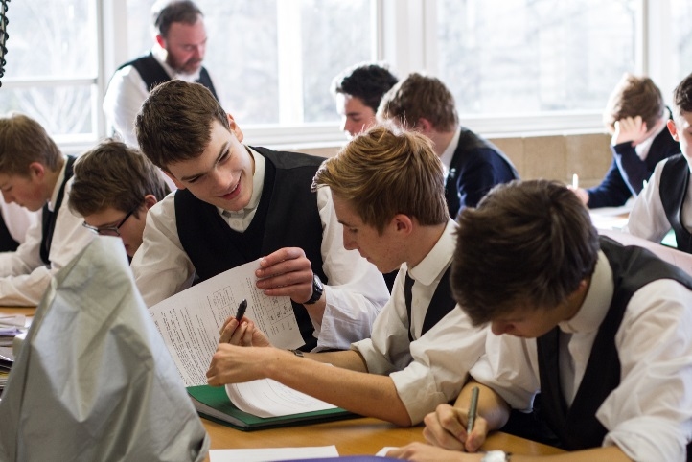
1. УРОЧНАЯ ДЕЯТЕЛЬНОСТЬ
Не предполагает проведение дополнительных уроков, проводится в рамках учебного плана.
100 тыс. часов дополнительных материалов к учебным предметам (физика, химия, математика, технология), разработанных Фондом гуманитарных проектов, с целью профессионального окрашивания уроков;
http://bvbinfo.ru/

Slide 14
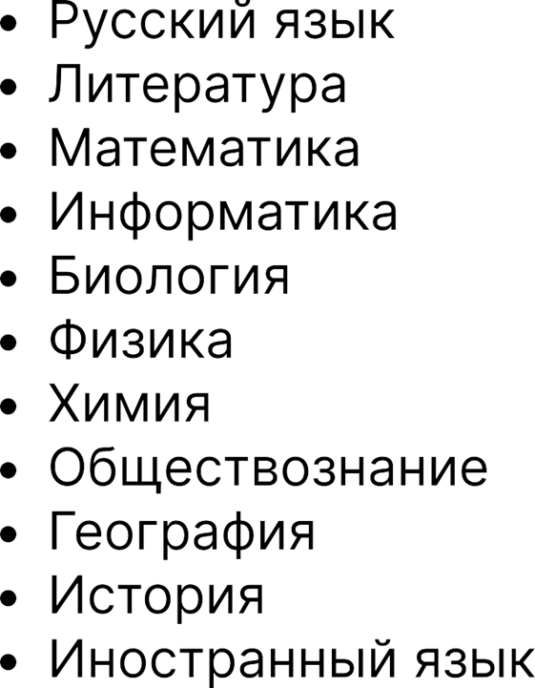
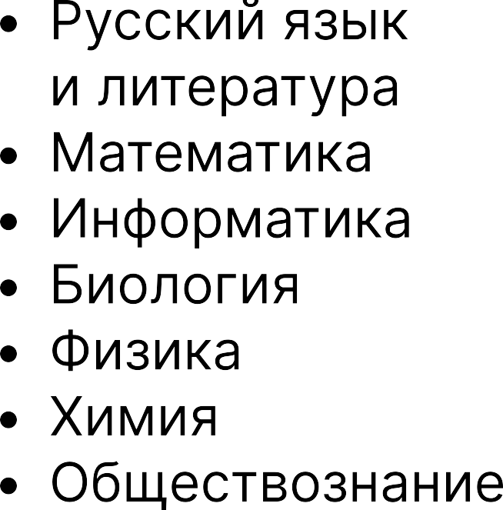

6-7 классы
8-11 классы

Slide 15

2. ВНЕУРОЧНАЯ ДЕЯТЕЛЬНОСТЬ
занятия, содержащие профориентационные диагностики;
профориентационные уроки;
занятия, посвященные изучению
отраслей экономики;
рефлексивные занятия,
моделирующие онлайн-профпробы в
КИК «Конструктор будущего»;
конкурсы профориентационной направленности (в т.ч. чемпионаты «Абилимпикс», «Профессионалы»);
уроки «Шоу профессий» (Проектория»).

Slide 16
Примерная рабочая программа курса внеурочной деятельности «Профориентация», разработанная ИСРО РАО
https://fgosreestr.ru/oop/primernaia-rabochaia-programma-osnovnogo-obshchego-obrazovaniia-po-kursu-vneurochnoi-deiatelnosti-proforientatsiia
Примерная рабочая программа курса внеурочной деятельности «Билет в будущее», разработанная Фондом гуманитарных проектов.
https://fgosreestr.ru/oop/primernaia-rabochaia-programma-kursa-vneurochnoi-deiatelnosti-bilet-v-budushchee-osnovnoe-obshchee-i-srednee-obshchee-obrazovanie

Slide 17
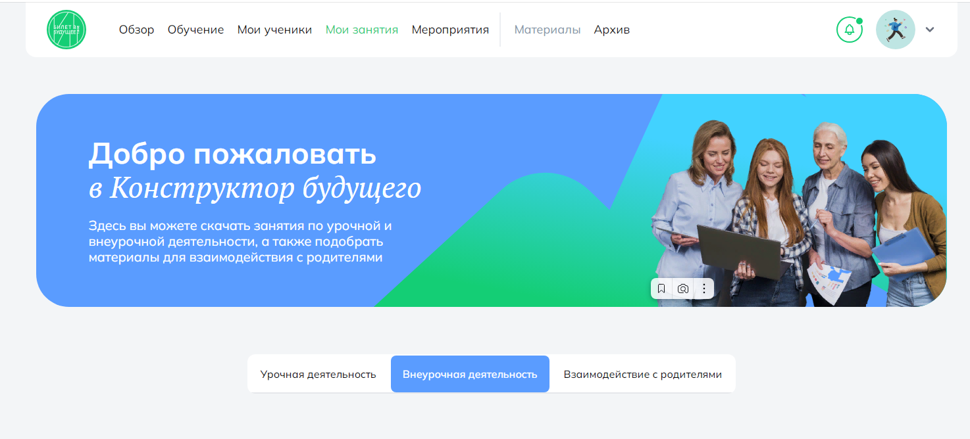
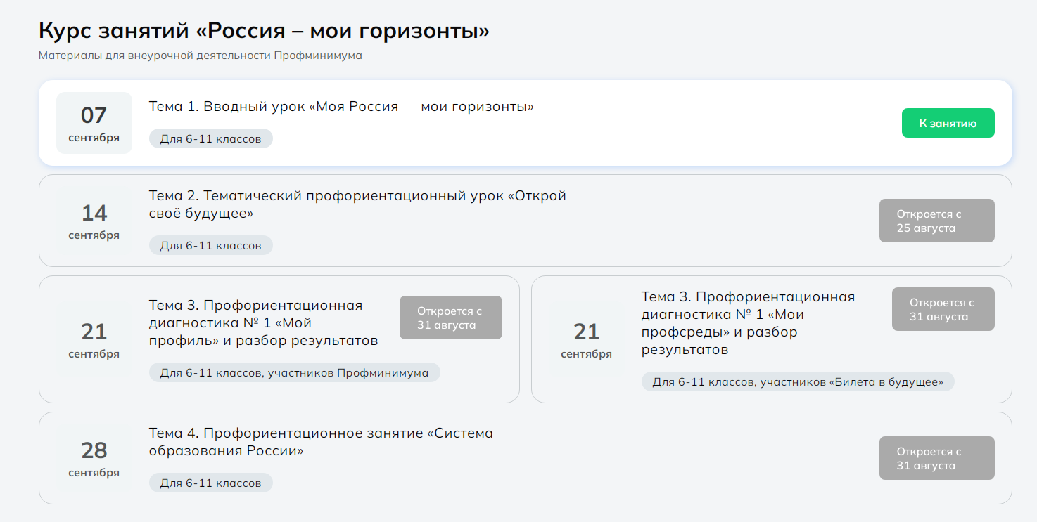
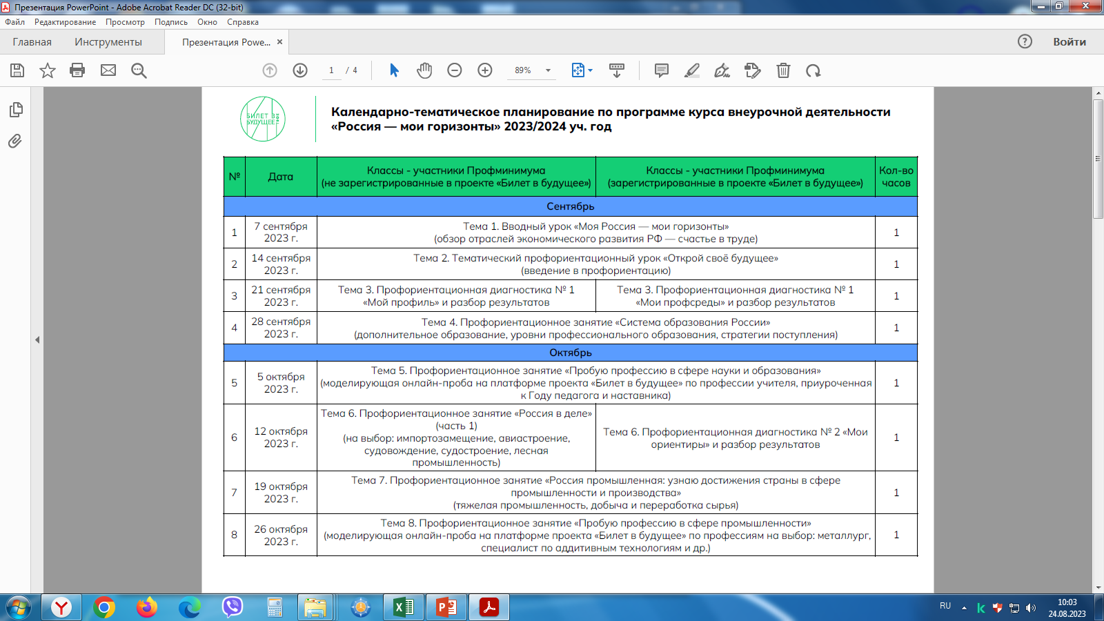
Профориентационные занятия «Россия- мои горизонты» - курс 34 часа.
Проводятся по четвергам еженедельно для обучающихся 6-11 классов. Методические материалы для проведения занятий: https://horizons.bvbinfo.ru/page31481603.html
https://bvb-kb.ru/?section=vneurochnaya-deyatelnost

Slide 18
3. Практико-ориентированный модуль
мероприятия по профессиональному выбору,
экскурсии на производство,
Экскурсии и посещение образовательных организаций ВО и ПОО,
профессиональные пробы,
Посещение образовательных выставок, ярмарок профессий, дней открытых дверей в образовательных организациях ВО и ПОО;
открытые уроки на базе колледжей, мастер-классы,
проектная деятельность обучающихся и др.

Slide 19

4. ДОПОЛНИТЕЛЬНОЕ ОБРАЗОВАНИЕ
посещение занятий с учетом склонностей и образовательных потребностей

Slide 20
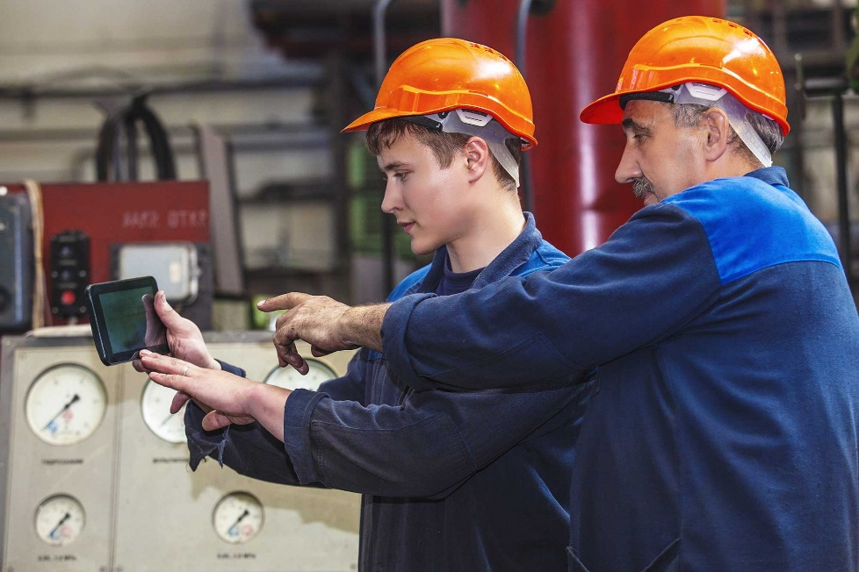
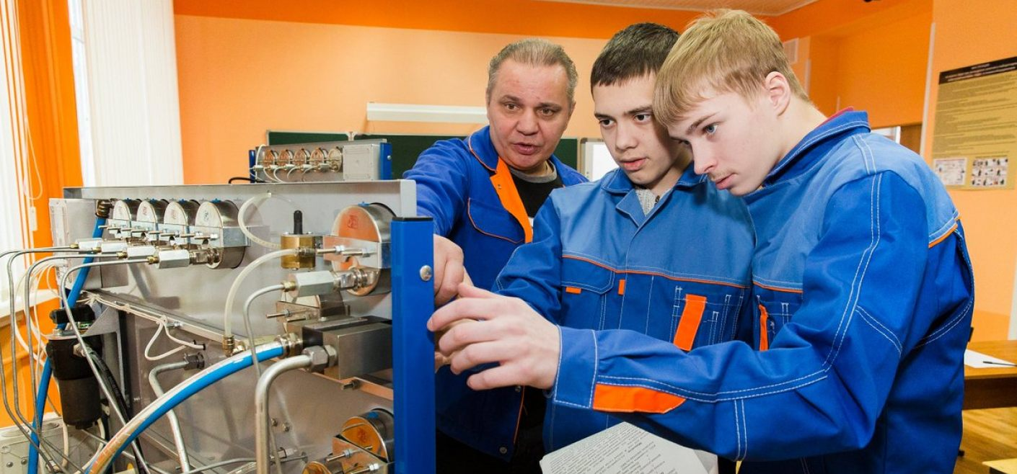
5. ПРОФОБУЧЕНИЕ
обучение на курсах по основам профессиональной подготовка в рамках проекта «Введение в профессию» совместнос АПТ, ЦЗН г.Азнакаево.
Обучение учащихся 9 классов на курсах проекта ЦПК- Татнефть «Рабочая профессия со школьной скамьи»

Slide 21
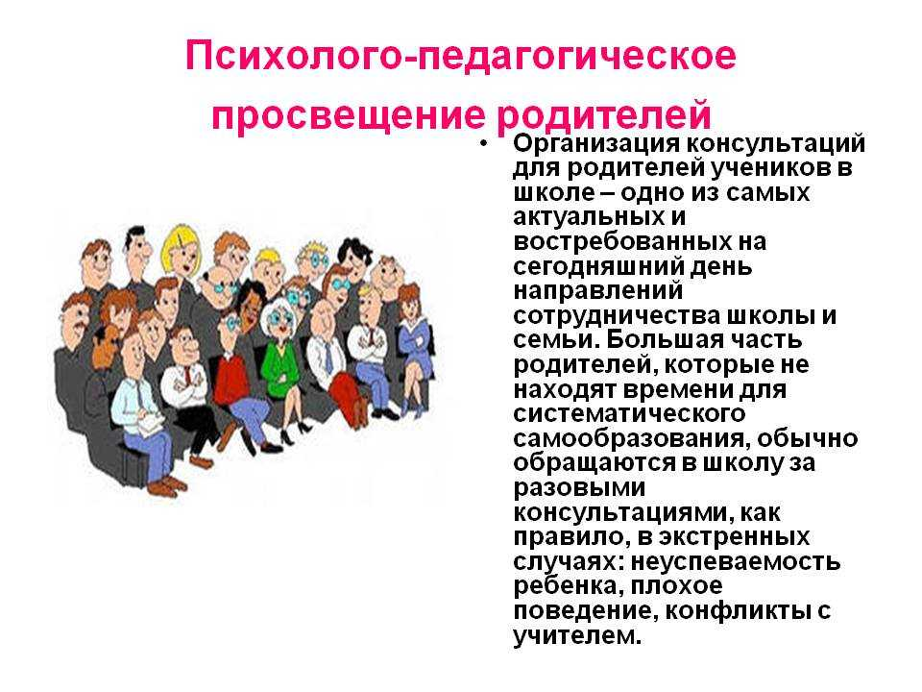
6. ВЗАИМОДЕЙСТВИЕ С РОДИТЕЛЯМИ
Проведение не менее двух родительских собраний в год профориентационной направленности.
Участие во Всероссийском родительском собрании
(Письмо МОиМП от 23.08.2023 № МОиМП-9914-02-07 «О рекомендациях Минпросвещения России по взаимодействию с родителями в рамках сопровождения профессионального самоопределения обучающихся 6-11 классов») https://storage.yandexcloud.net/bvbpublic/profminimum/metod_parents.pdf

Slide 22
7. ПРОФИЛЬНЫЕ ПРЕДПРОФЕССИОНАЛЬНЫЕ КЛАССЫ
АГНИ-классы,
Аграрные классы,
IT классы,
Психолого-педагогические классы и др.

Slide 23
Профильное обучение - углублённое изучение некоторых предметов (школьникам дают академические знания и базу).
Профильные предпрофессиональное обучение - включает ещё и практико-ориентированные курсы, которые знакомят детей с будущей профессией
(Предусматривает заключение партнерского соглашения с профессиональными образовательными организациями)

Slide 24
Примерный план
Уровень | Внеурочная деятельность | Урочная деятельность | Практико-ориентированный модуль | Дополнительное образование | Профобучение | Взаимодействие с родителями
Базовый 40 ч. | 34 | 4 + | - | - | - | 2 +
Основной 60 ч. | 34 | 9 + | 12 + | 3 + | - | 2 +
Продвинутый 80 ч. | 34 | 11 + | 18 + | 3 + | 10 | 4 +

Slide 25
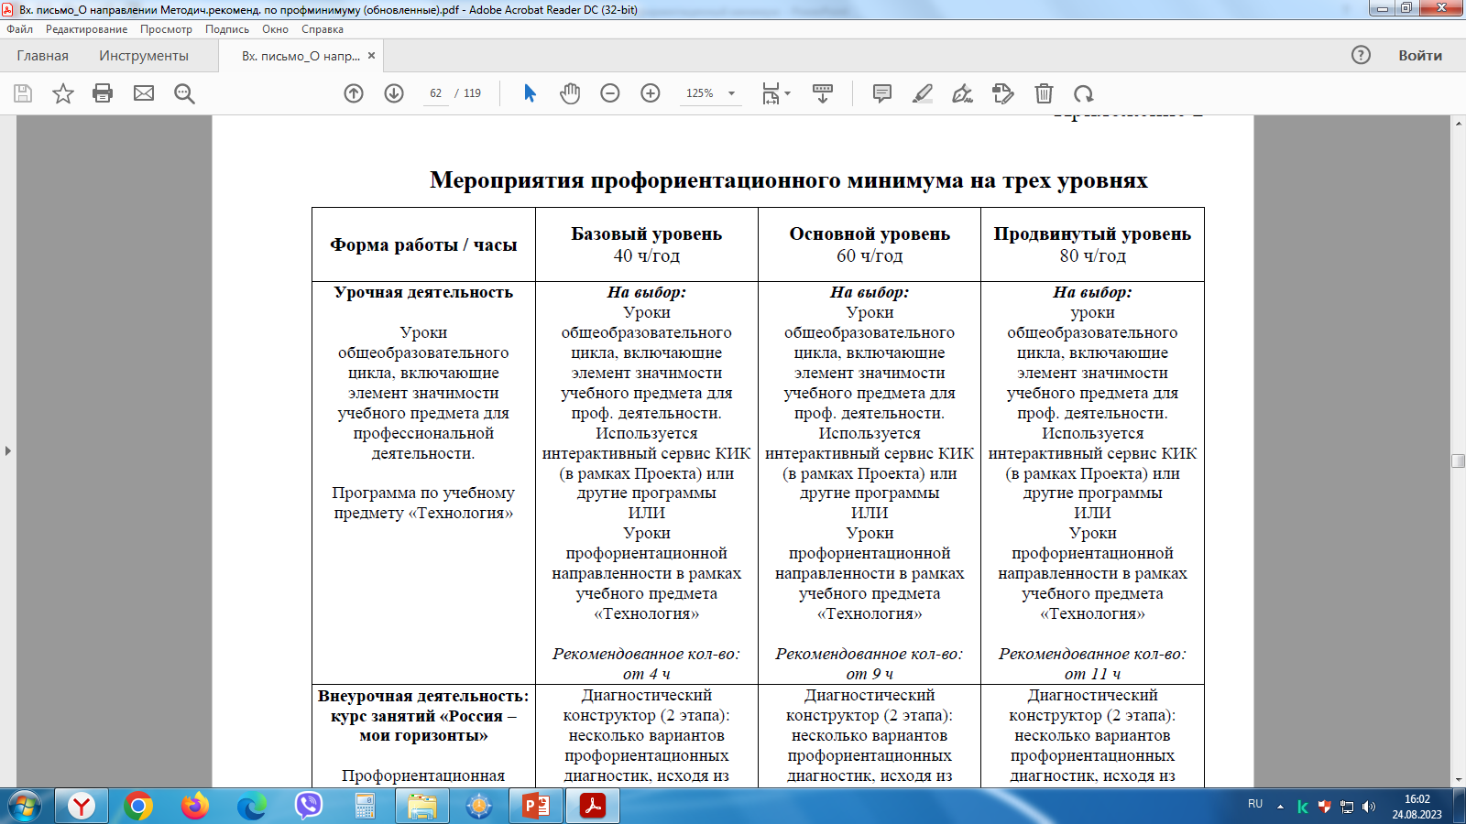
Мероприятия по уровням

Slide 26


Slide 27
Новые подходы к реализации профориентационного минимума выбор уровня
уровень | условия
базовый | ОО, не участвующие в проекте «Билет в будущее»
основной | ОО, участвующие в проекте «Билет в будущее»
продвинутый | ОО, участвующие в проекте «Билет в будущее» и есть профильный предпрофессиональный класс

Slide 28
Новые подходы к реализации профориентационного минимума на 2023/2024 уч. год
уровень | Кол-во классов | Распределение по уровням
базовый | 6 классов (по одному от параллели из 6, 7, 8, 9, 10, 11 классов); | Все классы по базовому уровню
основной | 6 классов (по одному от параллели из 6, 7, 8, 9, 10, 11 классов) | 1 класс по основному, а остальные 5 классов по основному или базовому уровню;
продвинутый | 6 классов (по одному от параллели из 6, 7, 8, 9, 10, 11 классов). | 1 класс по продвинутому, а остальные 5 классов по продвинутому, основному или базовому уровню.

